Slide 1
Муниципальное дошкольное образовательное учреждение «Детский сад № 33». Составитель: Немерова Татьяна Викторовна
Личностно-ориентированную технология в ДОУ.

Slide 2
Принципиально важной стороной в педагогической технологии является позиция ребенка в воспитательно -образовательном процессе, отношение к ребенку со стороны взрослого. Дифференцированный подход в воспитании и обучении детей могут обеспечить личностно-ориентированные технологии, которые ставят в центр всей образовательной системы личность ребенка. Взрослый в общении с детьми придерживается положения : «Не рядом, не над ним, а вместе!».
Мною была проведена квест-игра «Если добрый ты»

Slide 3
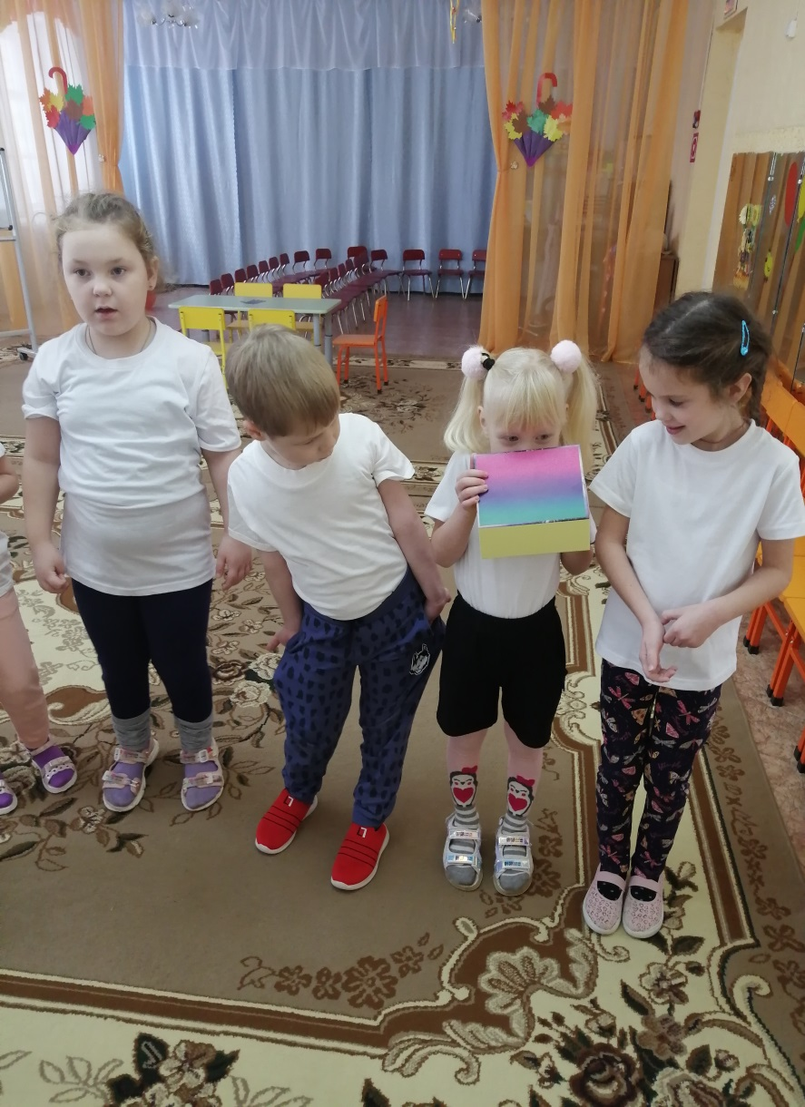
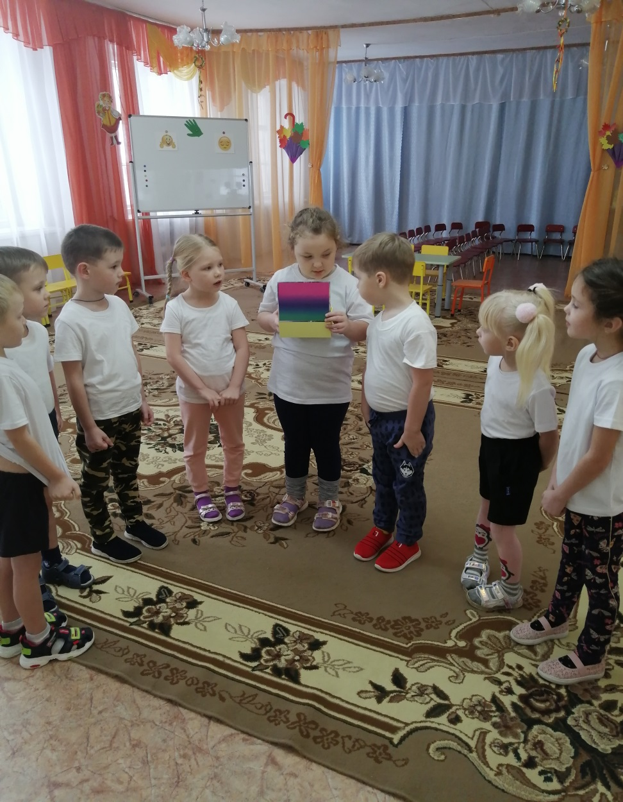
Упражнение «Шкатулка переживаний» Дети по кругу передавали шкатулку, для того, чтобы собрать в неё неприятные переживания, заботы, обиды и страхи.

Slide 4
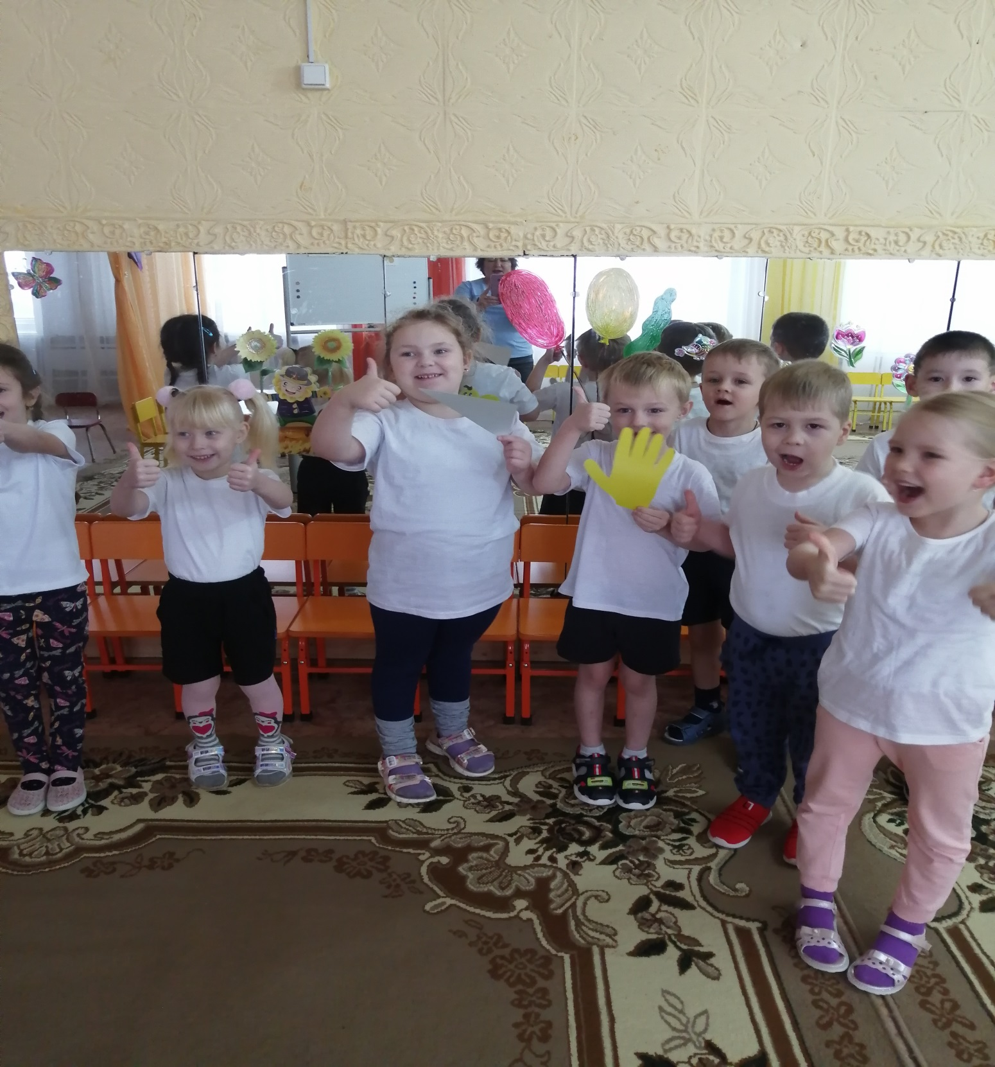
Задание Волшебное Игровое упражнение «Преврати слово злое в слово золотое» (грубый-ласковый, лень-труд, страх-смелость, ненависть-любовь….)

Slide 5
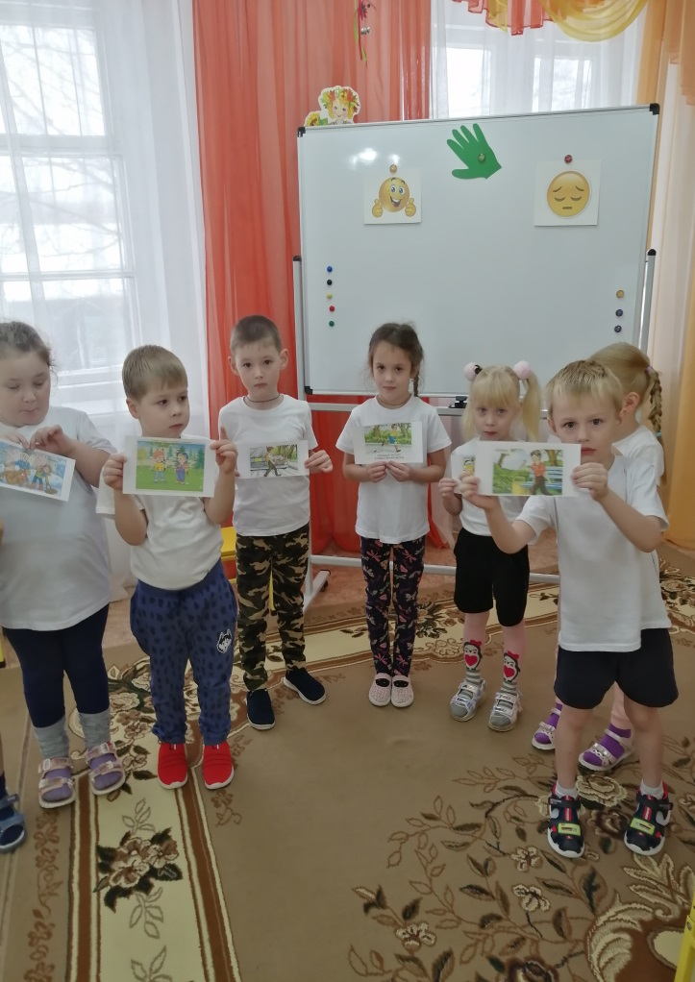
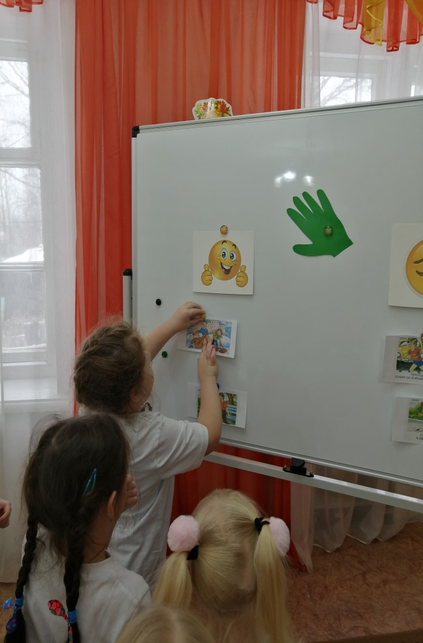
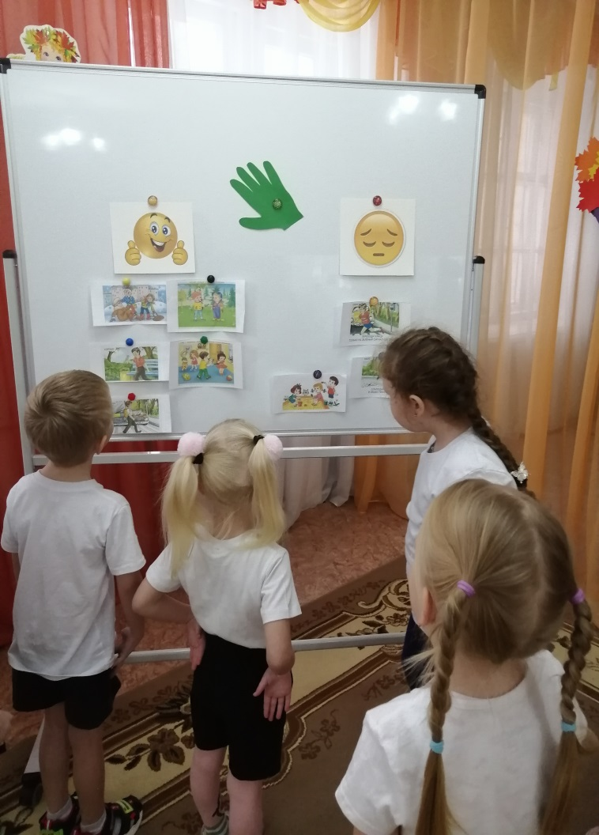
Задание Мыслительное. Игра «Хорошие и плохие поступки». Дети по очереди берут картинку и анализируют изображаемую ситуацию, затем распределяют на хорошие и плохие поступки.

Slide 6
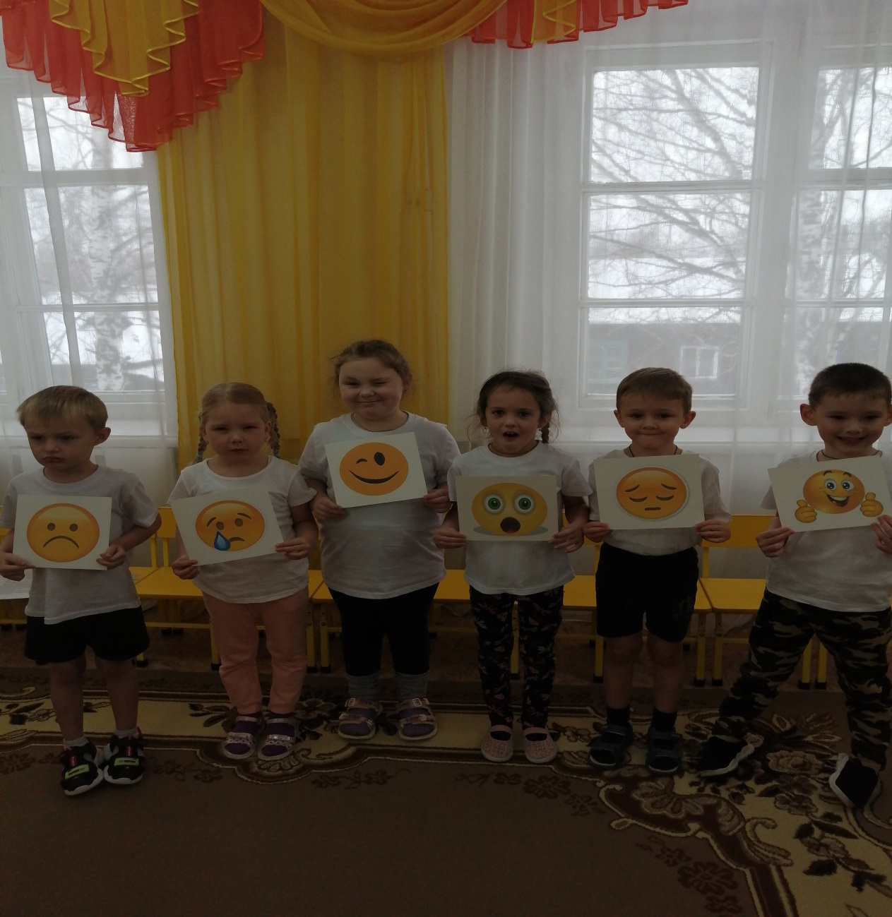
Задание Повтори настроение смайлика. Каждый ребенок берет одну карточку и повторяет ту эмоцию, которая изображена на карточке.

Slide 7
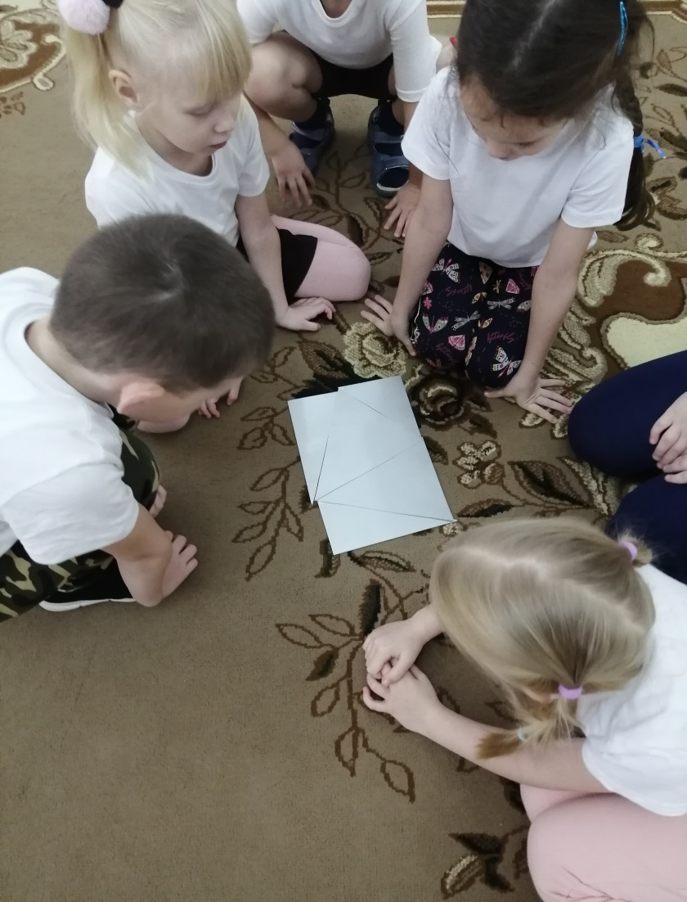
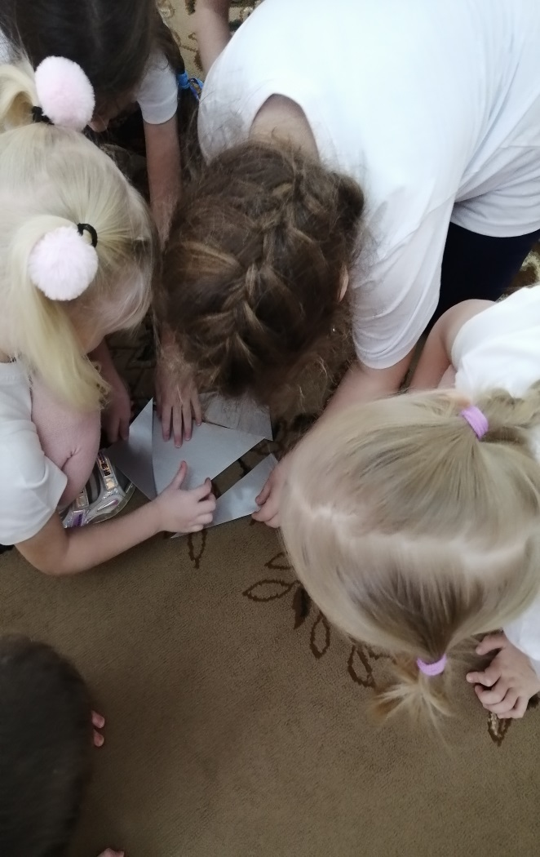
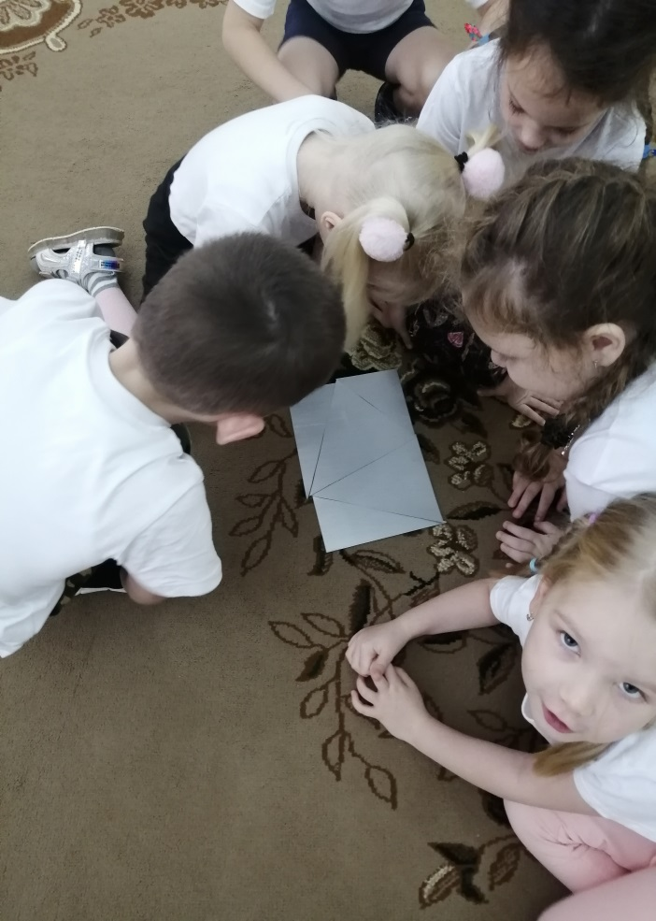
Задание Собери зеркало. За каждое выполненное задания дети получали осколок от зеркал и в заключении нужно было его собрать, для того, чтобы ответить на главный вопрос «Где живёт добро?»

Slide 8
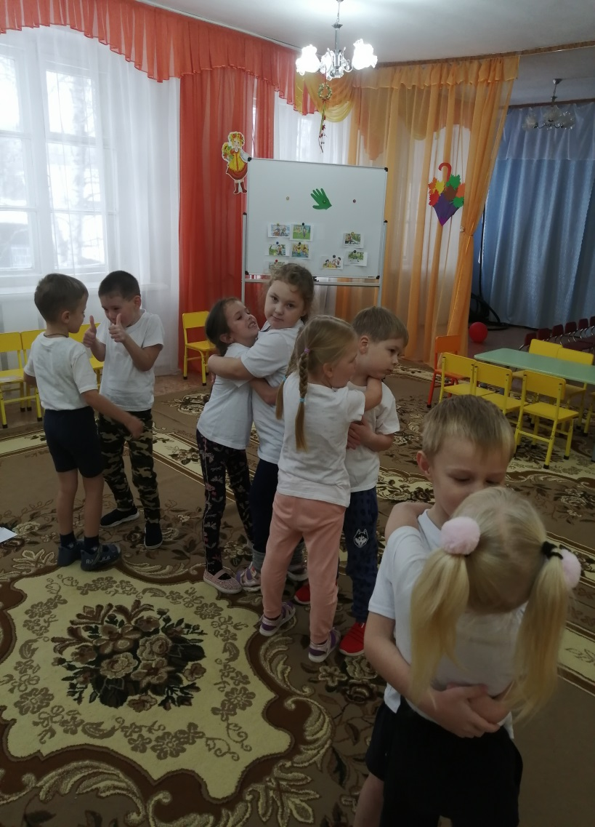
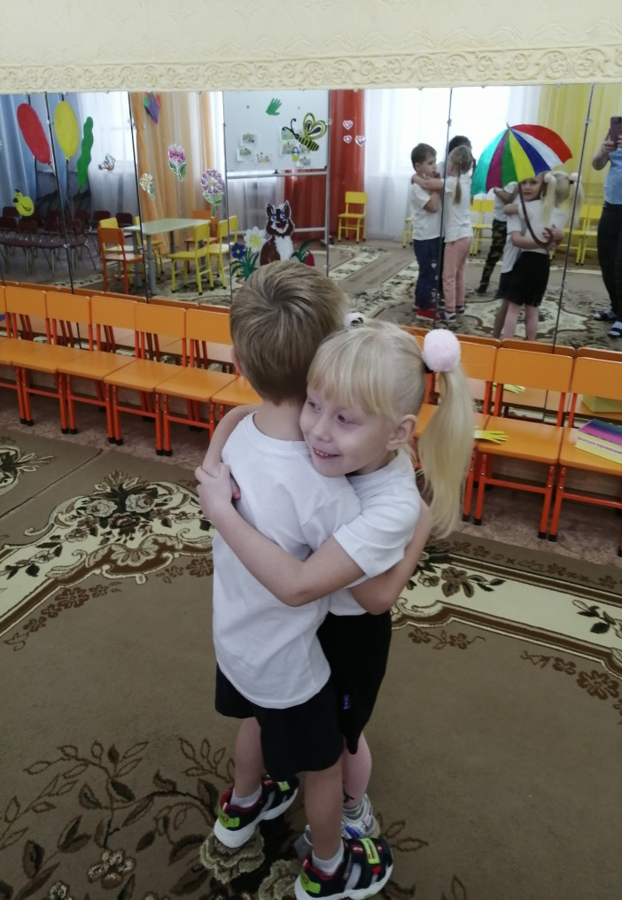
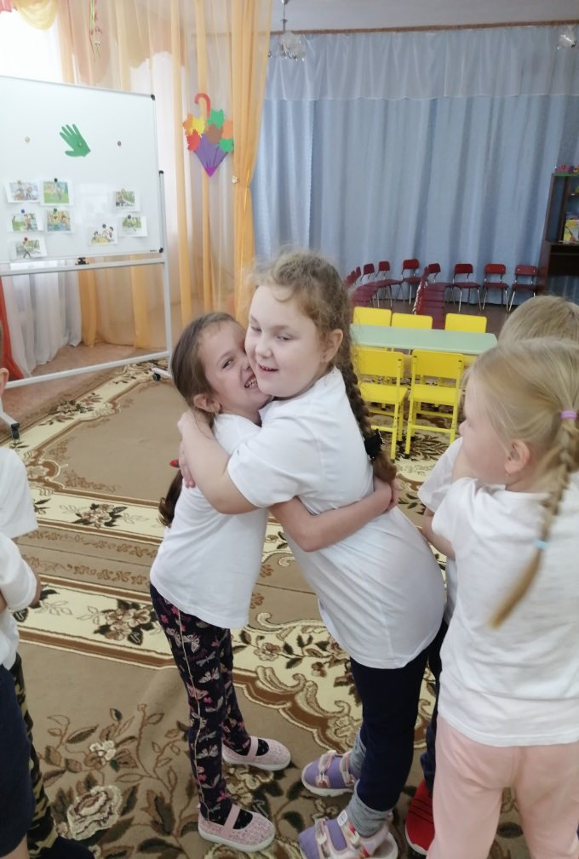
Игра «Если добрый ты». Детям предлагается подарить друг другу добро. Сначала пожмём друг другу руки, а затем подарим жаркие объятия.

Slide 9
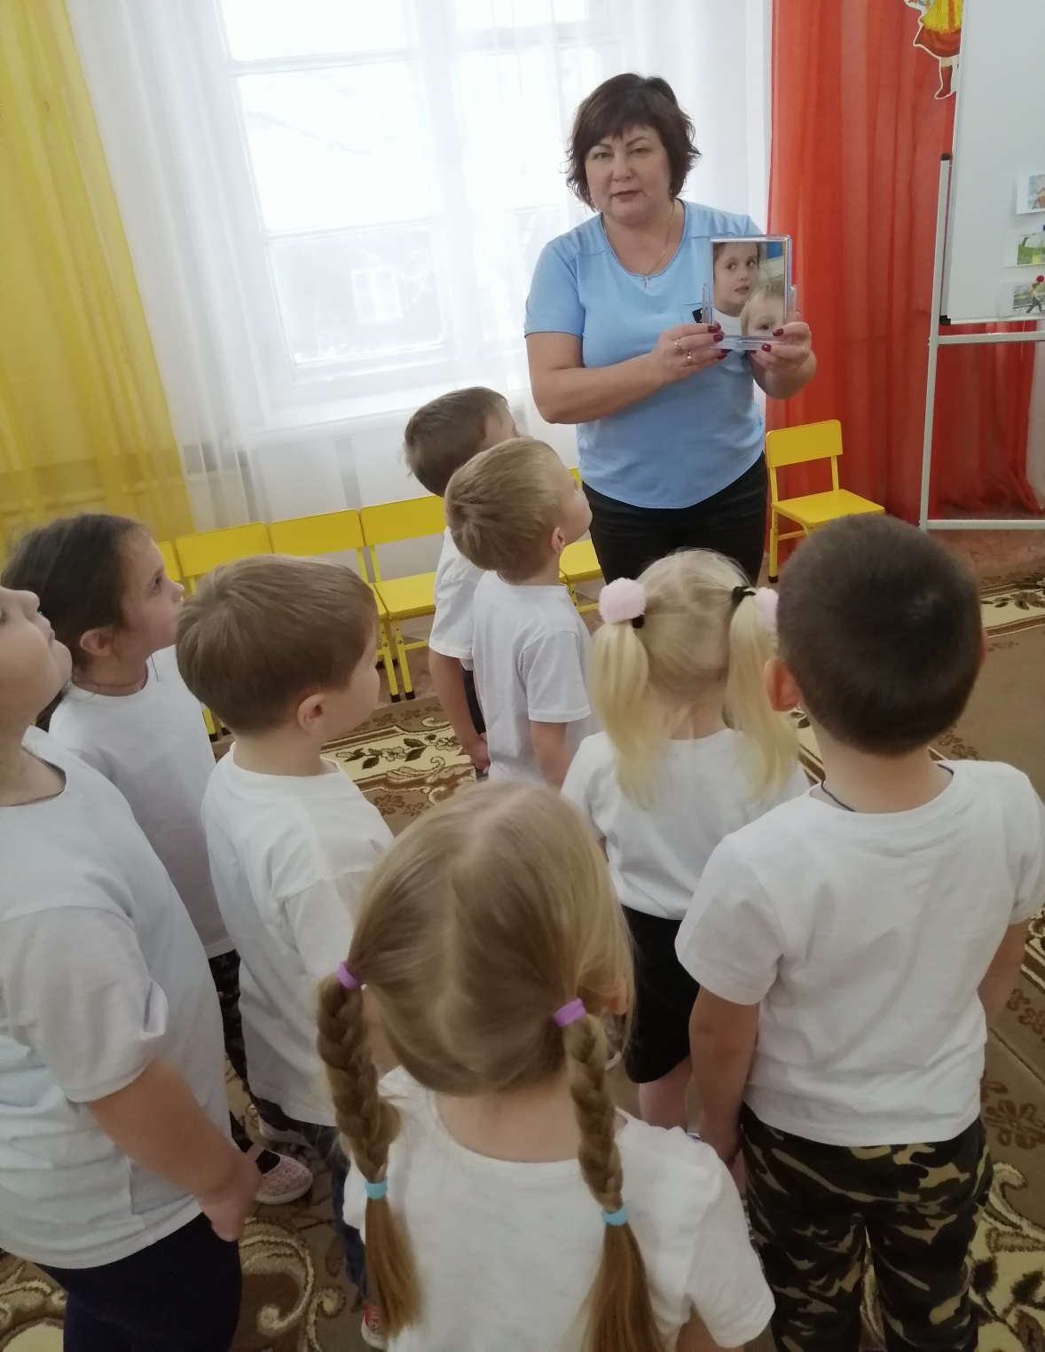
Заключительный этап. Я предлагая глядя в зеркало ответить на важный вопрос «Где живёт добро?». Конечно доброта живёт внутри каждого из нас!

Slide 10
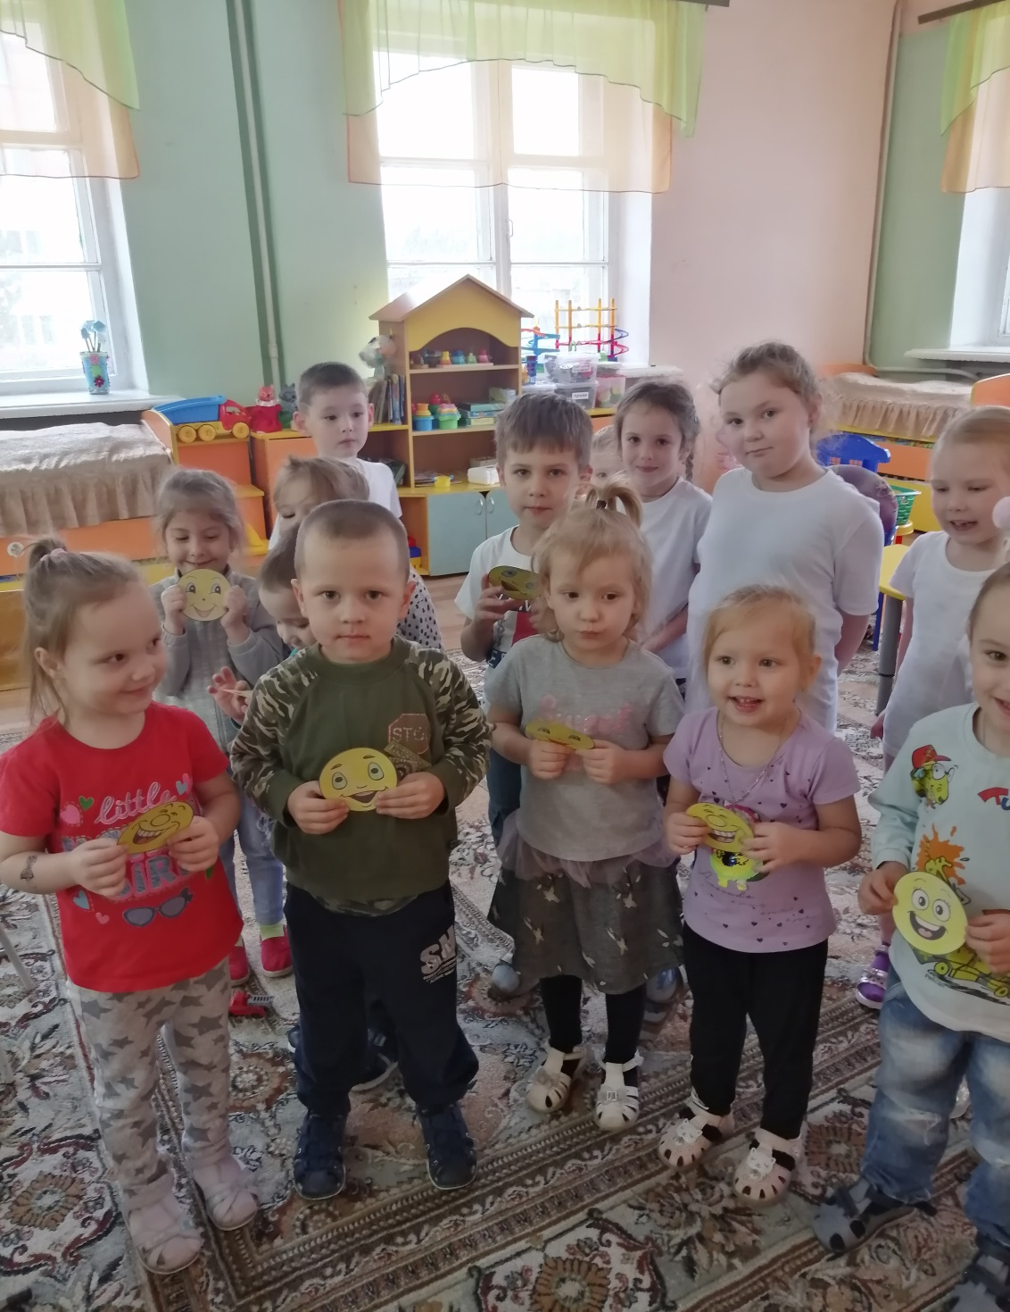
В заключении мы подарили веселые смайлики детям из младшей группы с пожеланием добра.

Slide 11
Доброта нужна всем людям, Пусть побольше добрых будет. Говорят не зря при встречи «Добрый день» и «Добрый вечер». И не зря ведь есть у нас пожелание «В добрый час». Доброта –она на века Украшенье человека….

